Slide 1
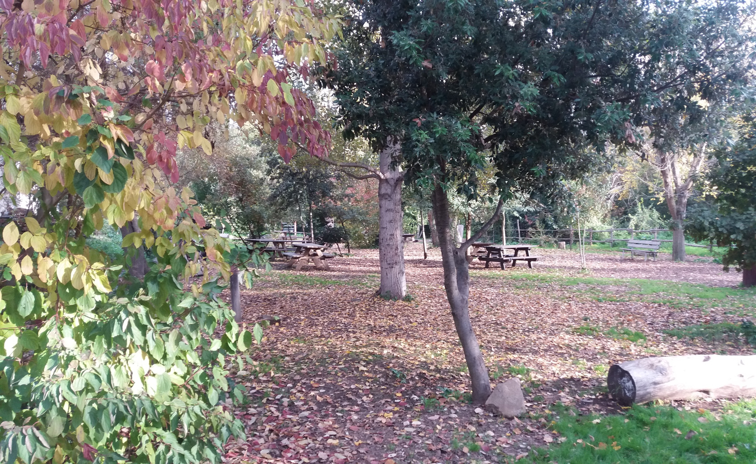
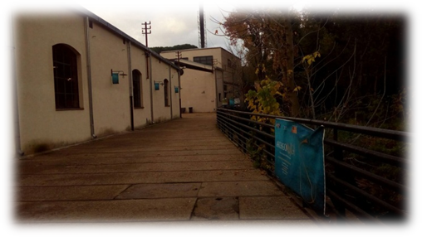
LABORATORIO DI PEDAGOGIA GENERALE
24 NOVEMBRE 2017
LA NATURA CI INSEGNA…..
….LA NATURA SI AMA
«METTIAMOCI IN ASCOLTO»
Seminario Internazionale Pastorizia Urbana e Periurbana Prof.ssa Sandra Chistolini
Alessia Micheli

Slide 2
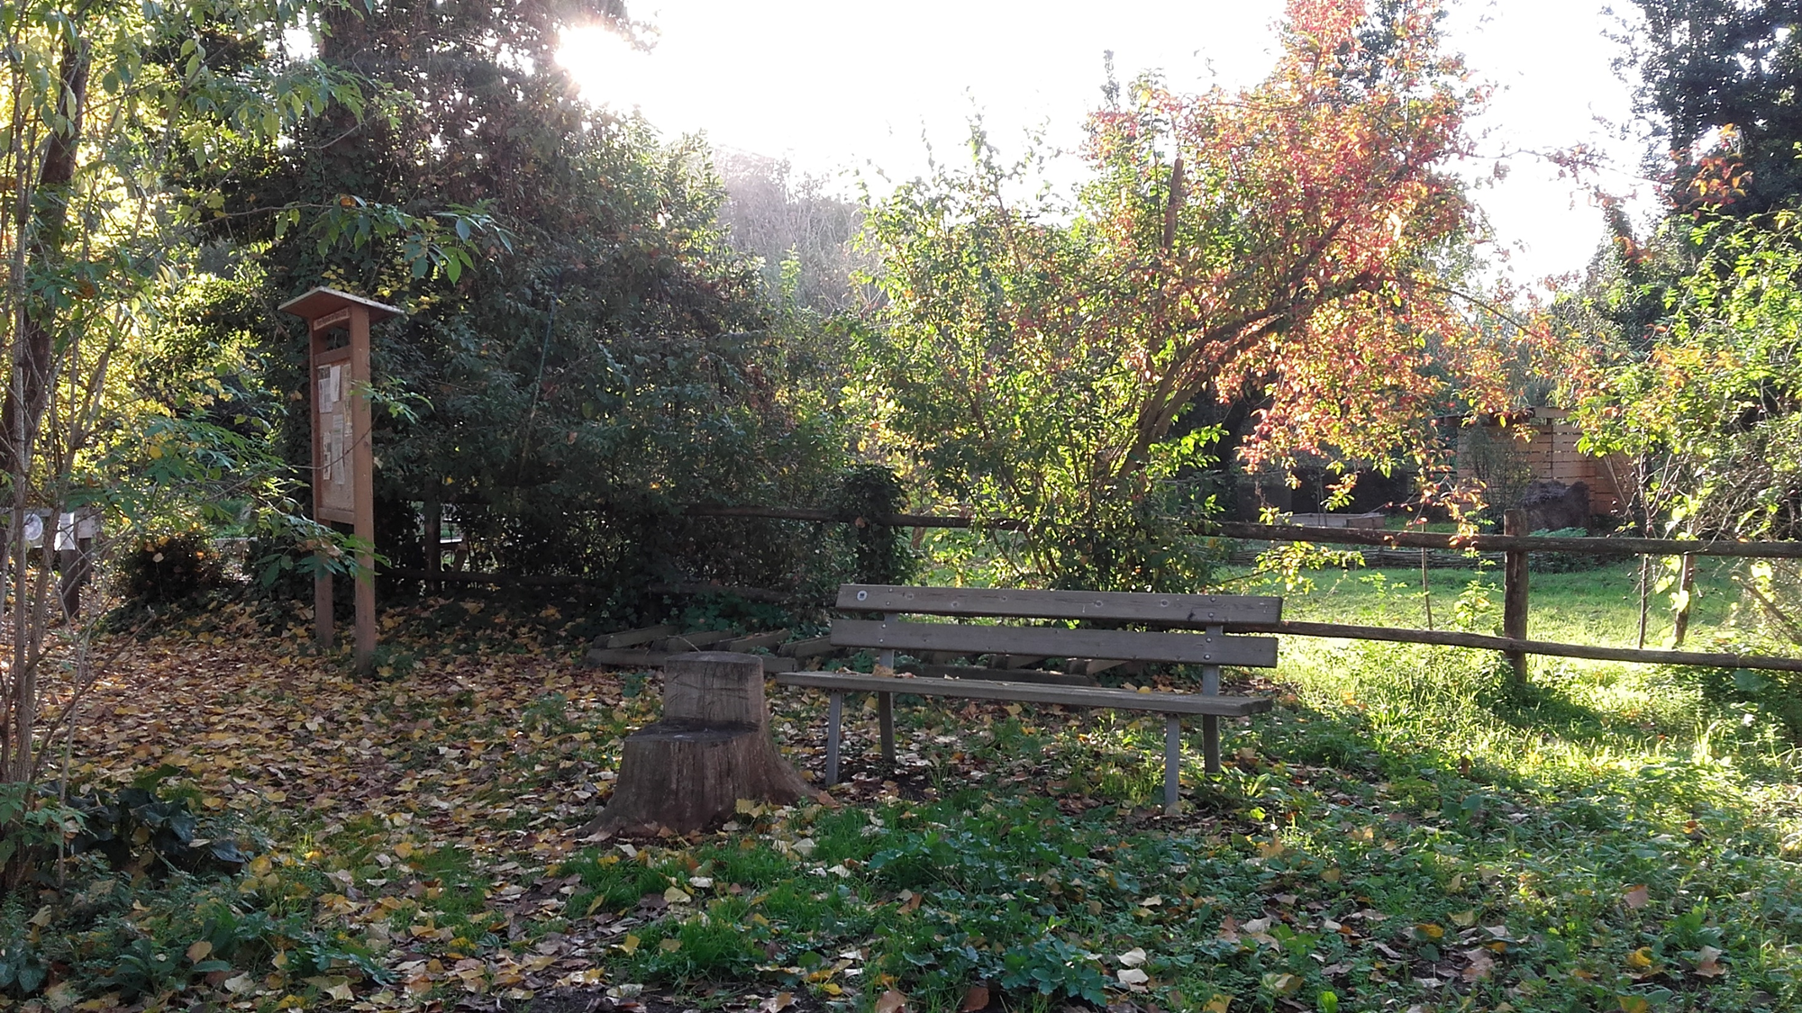
Peculiarità degli interventi
Parchi protetti
Presidente Parco Regionale Appia Antica - Mario Tozzi ha affermato che oggi la pastorizia è un polo di attrazione per coloro che abitano in città e aderiscono alle attività che propone il parco.
Direttore generale Patrimonio Isole Canarie - M. Ángel Clavijo Redondo ha presentato il progetto «Caminaria», che intende recuperare le storiche strade delle isole dell’Arcipelago che per secoli sono stati utilizzate per gli spostamenti con il bestiame. Esse sono un patrimonio culturale sconosciuto alle nuove generazioni.
Assessore insulare Patrimonio di Tenerife - Josefa María Mesa Mora afferma che il 50% del territorio di Tenerife è protetto e in questi luoghi è diffusa la pastorizia dalla costa alla montagna. Ha presentato l’iniziativa di una networking tra Isole Canarie, via Appia e Svezia.
Pastori e agricoltori
I pastori dell’Agro - Mauro Delfini ha affermato che a causa delle norme vigenti che non permettono più ai pastori di spostarsi con il gregge, la pastorizia romana sta scomparendo e con essa scompaiono alcuni sapori, come quello del pecorino romano, la ricotta romana, l’abbacchio romano.
Tradizione e qualità - Tonino Pira ha raccontato la storia dell’azienda della sua famiglia. La «Cantina» negli anni è stata modernizzata, i locali sono stati restaurati ed ampliati, le attrezzature rinnovate, unendo la tradizione e la tecnologia.
Proposte sociali, ambientali e educative
ARSIAL Lazio – Claudio Di Giovannantonio ha segnalato la questione che nella regione Lazio sono rimasti circa 700 pastori, l’80% di questi hanno più di 65 anni, dunque abbiamo un problema del ricambio generazionale. L’ARSIAL ha intuito che è necessaria una formazione per i nuovi pastori.
Pascolo periurbano - Simona Messina ha proposto le seguenti strategie per mantenere in vita la realtà della pastorizia: promozione dell’allevamento estensivo in continuità con l’allevamento tradizionale, istituzione di una prova della Banca della terra che sia funzionale al pascolo e di un centro servizi dedicato ai pastori che li aiuti a dare visibilità ai loro prodotti.
Transumanza umana e Outdoor Education - Sandra Chistolini ha parlato di transumanza umana, ovvero di un attraversamento di questi luoghi pastorali che sono ricchi di storia e cultura con la volontà di valorizzarli. È importante riscoprire il concetto di natura nell’educazione dei bambini attraverso l’Outdoor Education, ovvero l’educazione in ambienti naturali. Rappresentano degli esempi la scuola nel bosco, nel prato e nell’orto.
Nicole Regina

Slide 3
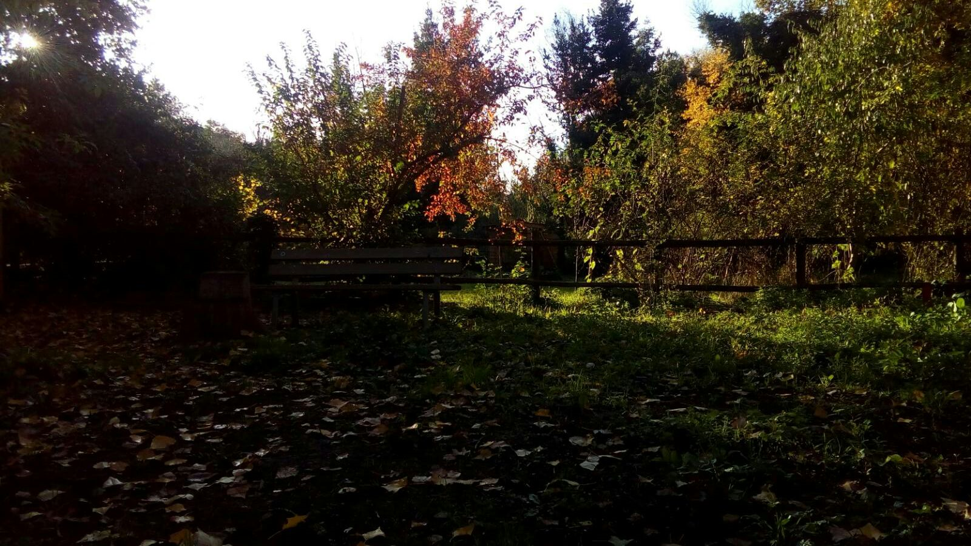
LA PEDAGOGIA DESCRITTA
I bambini di oggi non hanno mai visto una pecora, non hanno mai fatto una relazione tra il cibo che mangiamo e l’ambiente dal quale proviene; non sanno valorizzare il lavoro del pastore, considerandolo come un’iconografia e non come un’effettiva realtà vivente della nostra vita urbana.
La pedagogia si sente in dovere di intervenire: il suo lavoro è quello di mostrare come alcune realtà educative stanno cercando di riportare al centro dell’attenzione il rapporto positivo tra l’uomo e l’ambiente; per questo va alla ricerca di esperienze migliori che diano le indicazioni per poter capire l’importanza di tutto questo. La prima esperienza italiana si chiama Asilo nel bosco: un posto dove i bambini respirano l’aria aperta e condividono momenti ed esperienze irripetibili, anche lontani dall’aiuto del maestro. Un posto dove sono liberi di prendere atto delle loro possibilità e capacità, un posto dove condivisione e allegria sono le parole chiave.
La natura è tutto: animali, piante, contesti ricchi di cultura e di vita.
Questo modo di lavorare educa anche ad una cultura democratica, educa ad essere cittadini responsabili in una società dove ognuno sta per conto suo e sempre più vicina all’individualismo. In quest’area monopolizzata dai tablet e dal mondo virtuale , l’educazione all’aperto favorisce la comunicazione, elemento fondamentale per evitare di crescere senza una personalità e indifferenti a ciò che ci accade intorno. Inoltre previene il bullismo, in quanto è stato scientificamente provato che più lo spazio è piccolo più si è aggressivi. In conclusione il modello educativo di riferimento è quello dell’outdoor education.
Manila Renzi

Slide 6
Valeria Tosatto

